Slide 2


CHỦ ĐỀ :
NGHỆ THUẬT TIỀN SỬ THẾ GIỚI
VÀ VIỆT NAM

Slide 3
CHỦ ĐỀ :
NGHỆ THUẬT TIỀN SỬ
THẾ GIỚI VÀ VIỆT NAM
BÀI 6:
THỜI TRANG VỚI HÌNH VẼ THỜI TIỀN SỬ
( 2 Tiết )

Slide 4
1. Hoạt động 1: học sinh nhắc lại các họa tiết cổ
thời tiền sử

Slide 5

LUẬT CHƠI LẬT Ô TÌM HÌNH
(15 giây)
HS tìm 2 hình giống nhau dưới mỗi ô số.
Mỗi HS sẽ có 2 lượt chọn ô số để tìm cặp hình giống nhau
Mở được hết các cặp hình và trả lời nội dung của các bức hình sẽ chiến thắng.

Slide 6
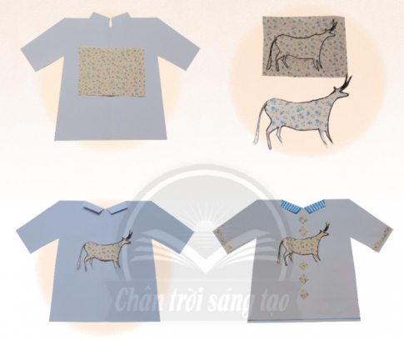
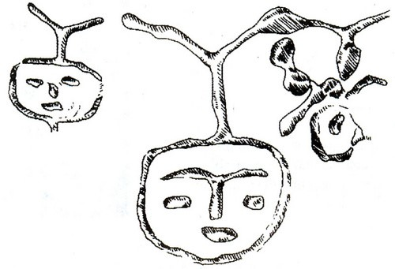
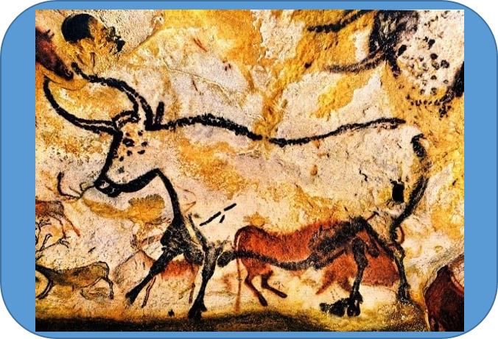
LẬT Ô TÌM HÌNH
4
HẾT GiỜ
11
10
12
13
15
8
7
6
3
2
1
14
9
5
1
2
3
4
5
6

Slide 7


2. Hoạt động 2: Khám phá tạo hình thời trang
2.1 Cách tạo hình thời trang đơn giản :
Để tạo được hình thời trang đơn giản các em thực hiện như thế nào?

Slide 8



2.1 Cách tạo hình thời trang đơn giản :
Sử dụng giấy có kích thước từ A3 trở lên
Gấp đôi tờ giấy thành hai phần bằng nhau

Slide 9
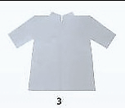
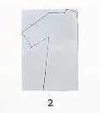
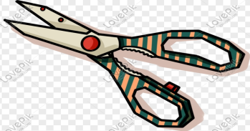
2.1 Cách tạo hình thời trang đơn giản :
Từ nếp giấy đã gấp, vẽ một nửa hình áo hoặc túi xách ...
Cắt theo nét vẽ và mở giấy ra.

Slide 10
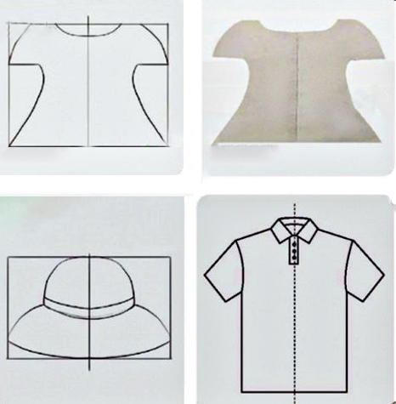
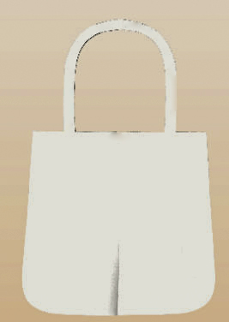
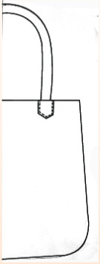
2.1 Cách tạo hình thời trang đơn giản :

Slide 11

*Chốt lại Cách tạo hình thời trang đơn giản:
Em hãy nêu cách thực hiện để tạo được hình thời trang
đơn giản?
- Gấp đôi tờ giấy thành hai phần bằng nhau
-Từ nếp gấp vẽ một nửa hình áo hoặc túi xách ...
- Cắt theo nét vẽ và mở giấy ra

Slide 12
2.2.Cách trang trí sản phẩm thời trang:

Slide 13
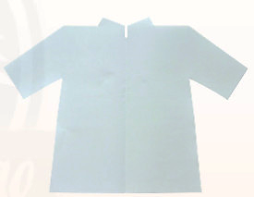

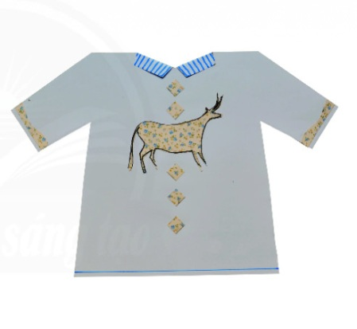

1
Chơi chơi trò chơi: SẮP XẾP LẠI CÁC BƯỚC CHO ĐÚNG
Học sinh sẽ ghép các số và chữ cái
đúng theo thứ tự các bước vẽ ?
2
A
B
3
D
C
4

Slide 14
Cách trang trí sản phẩm thời trang:
Quan sát hình ở trang 25 SGK, em hãy nêu cách tạo hình và trang trí
sản phẩm thời trang ?
1. Xác định vị trí để trang trí trên sản phẩm thời trang

Slide 15
2. Cắt mảnh giấy có kích thước phù hợp với hình vẽ trang trí

Slide 16
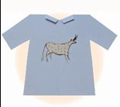
3. Vẽ, cắt và dán hình trang trí vào vị trí đã chọn

Slide 17

4. Trang trí thêm để hoàn thiện sản phẩm
Kết hợp hình vẽ thời Tiền sử Với họa tiết trang trí hiện đại và màu sắc có thể tạo được hình trang trí mới cho sản phẩm thời trang.

Slide 18
Lưu ý: Có thể dùng hình ở bài trước làm họa tiết trang trí cho sản phẩm thời trang.

Slide 19
HẾT TIẾT 1
DẶN DÒ
Xem lại bài của tiết 1

Slide 20
Chuẩn bị cho tiết 2:
Học sinh sưu tầm theo các sản phẩm trang trí thời trang: họa tiết hoa văn thổ cẩm, hình cách điệu…

Slide 21

3. Hoạt động 3: luyện tập
Thực hiện trò chơi : Cho học sinh sắp xếp hình ảnh họa tiết lên áo và túi xách

Slide 22
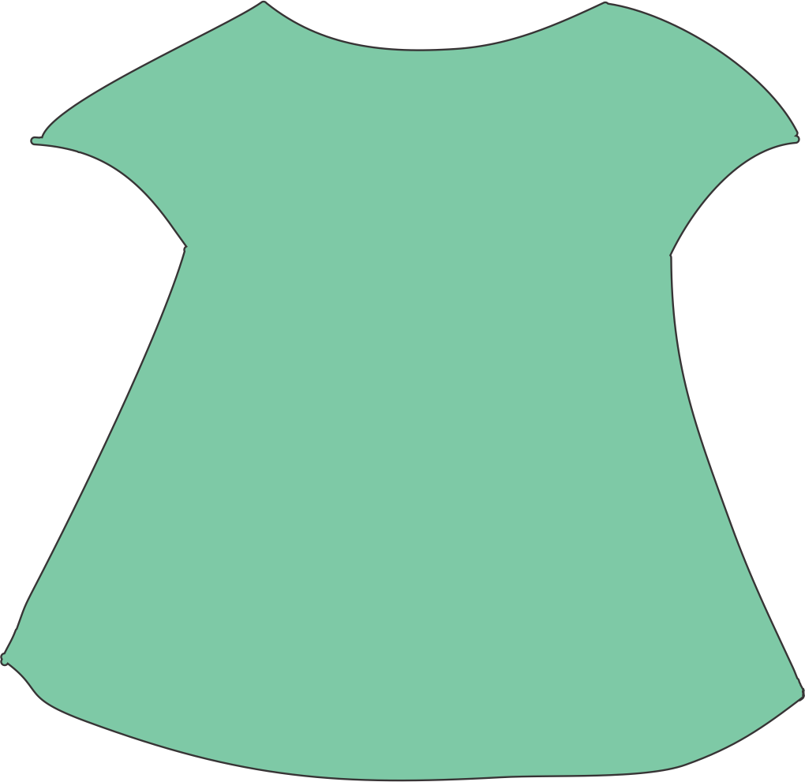

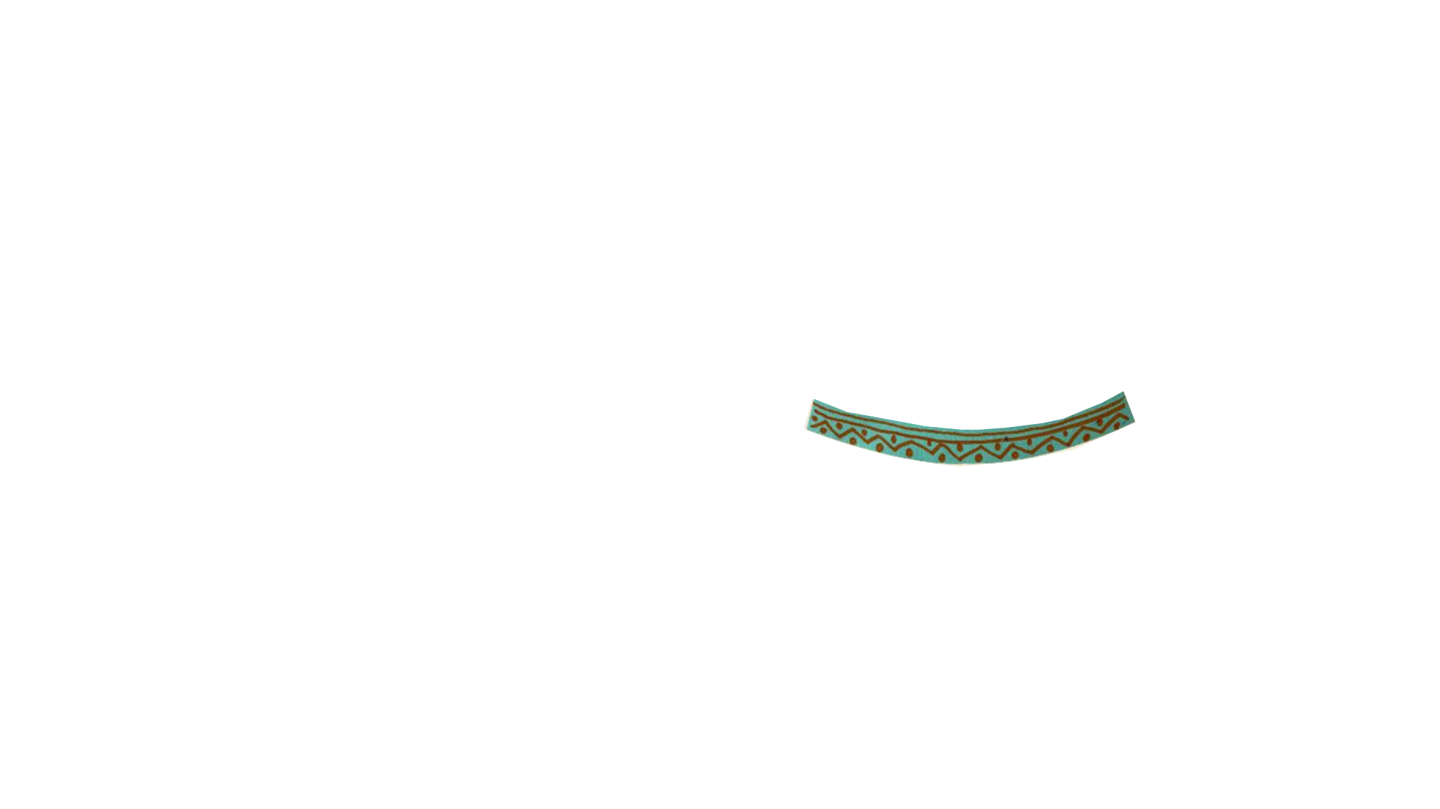
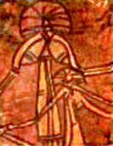



Slide 23
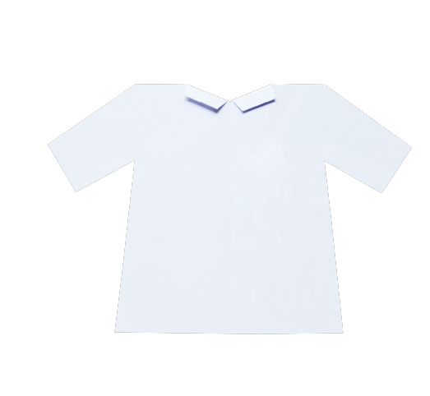

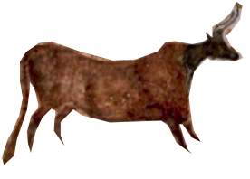

Slide 24
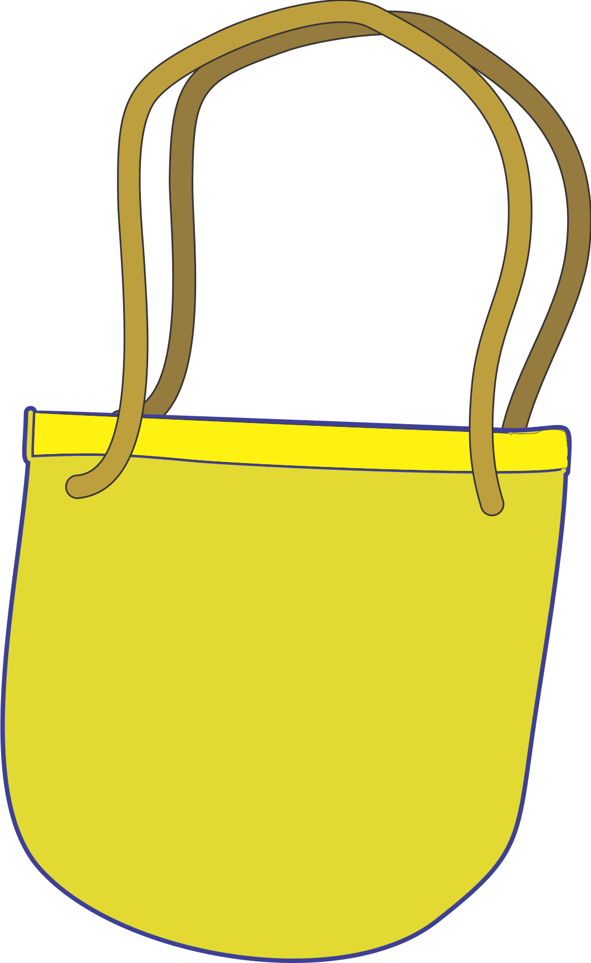

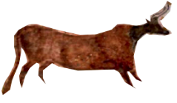

Slide 25
4. Hoạt động 4 : Hoạt động vận dụng
Học sinh nêu cảm nhận sản phẩm đã thực hiện hoạt động 3 theo gợi ý sau:

Slide 26
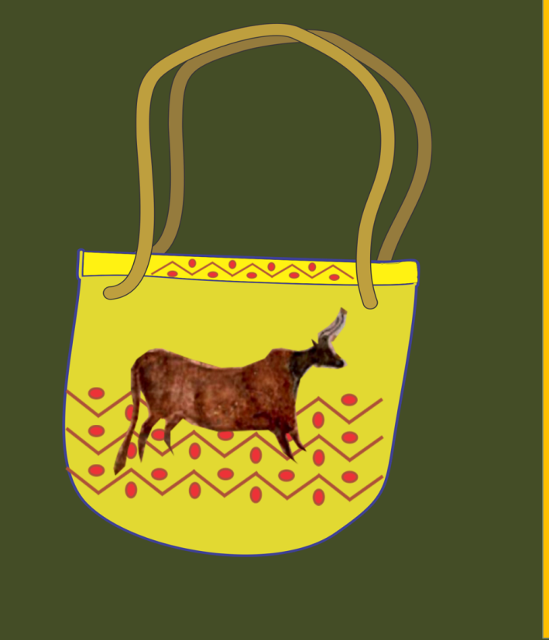
Túi xách
+ Sản phẩm thời trang yêu thích của tôi là…..………….……………..
+ Sự độc đáo của sản phẩm thời trang…….………..………………….
+ Màu sắc, tỉ lệ hình mô phỏng trên sản phẩm...………….……………
+ Những điều chỉnh để sản phẩm thời trang hợp lý hơn..................…..
Họa tiết cổ gây ấn tượng
Nổi bật, cân đối hài hòa
Hình con vật nhỏ lại
(HS làm bài qua tinh nhắn trên phần mềm)

Slide 27
Học sinh đánh giá sản phẩm trong SGK Mĩ thuật 6 trang 27:

Slide 28
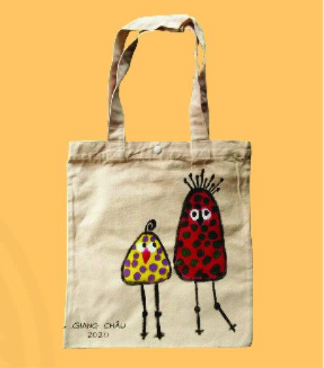
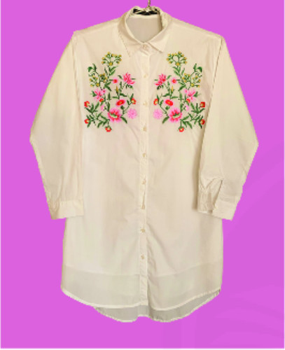
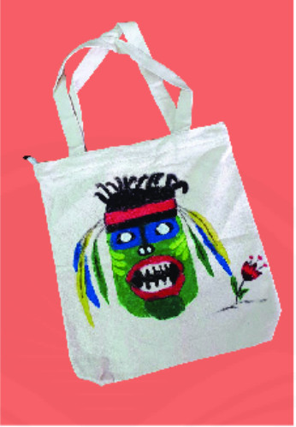
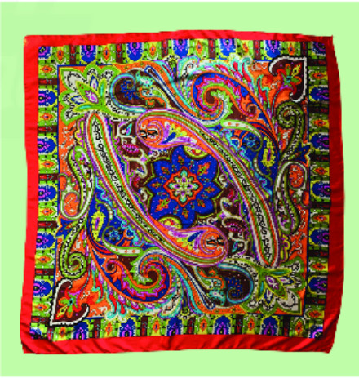
+ Sản phẩm thời trang yêu thích của tôi là………………..
+ Sự độc đáo của sản phẩm thời trang…………………….
+ Màu sắc, tỉ lệ hình mô phỏng trên sản phẩm……………
+ Những điều chỉnh để sản phẩm thời trang hợp lý hơn…..
(HS làm bài qua tinh nhắn trên phần mềm)

Slide 29

Về nhà học sinh thực hiện:
-Thực hiện một sản phẩm thời trang với hình vẽ thời tiền sử.
- Phân tích và chia sẻ, cảm nhận về sản phẩm thời trang mình yêu thích
- Sưu tầm video có họa tiết ứng dụng trong thời trang
XEM TRƯỚC BÀI: TÚI GIẤY ĐỰNG QUÀ TẶNG.

